Slide 1
शिवजागृति वरिष्ठ महाविद्यालय , नलेगाँव ता.चाकुर जि.लातूर बी.ए.द्वितीय वर्ष मध्ययुगीन काव्य - V सत्र - II - प्रो.डॉ.बालाजी भुरे

Slide 2
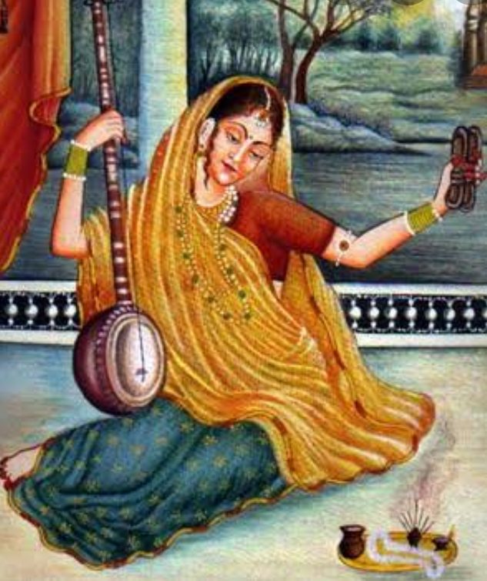
संत मीराबाई जन्म :- सन 1448 कुडकी नामक गाँव में पिता :- रत्नसिंह, माता :- वीर कुँवरी , पालन-पोषण :- दादा रावदुधाजी विवाह :- मेवाड़ के राजा राणा सांगा के पुत्र कुंवर भोजराज से हुआ। " मेरे तो गिरधर गोपाल दूसरो न कोई। जाकर सिर मोर मुकुट मेरे पति सोई।।" राणा विक्रमादित्य द्वारा मीरा को मारने के लिए प्रयास, जहर का प्याला साँप का पिटारा और मृत्यु की शैय्या। रचनाएँ :- राग गोविंद, सोरठ के पद, गीत गोविंद की टीका, नरसीजी रो मा हेरो तथा फुटकल पद , भाषा :- राजस्थानी

Slide 3
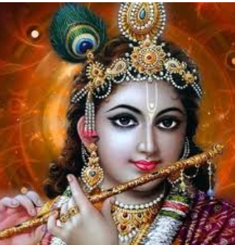
रूप सौंदर्य:-
जब से मोहिं नंदनंदन दृष्टि पड्यो माई।
तब से परलोक लोक कछु ना सुहाई।।1।।
मोरन की चंद्र कला सीस मुकुट सोहै।
केसर को तिलक भाल तीन लोक मोहे।।2।।
कुण्डल की अलक झलक कपोलन पर छाई।
मनो मीन सरवर तजि मकर मिलन आई।।3।।

Slide 4
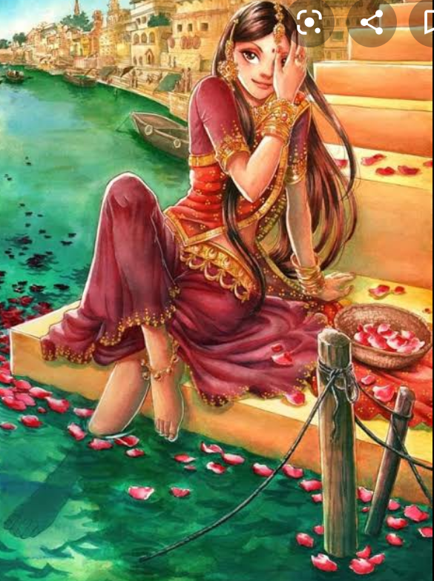
बिरह की अनुभूति :- घड़ी एक नहिं आवडे, तुम दरसन बिन मोय। तुम हो मेरे प्राण जी, का सूँ जीवन होय।।टेक।। धान न भावे नींद न आवे, बिरह सतावे मोय। घायल सी घूमत फिरुँ रे, मेरा दरद न जाणे कोय।।1।। दिवस तो खाय गमायो रे, रैण गमाई सोय। प्राण गमायो झूरताँ रे, नैण गमाई रोय।।2।।

Slide 5
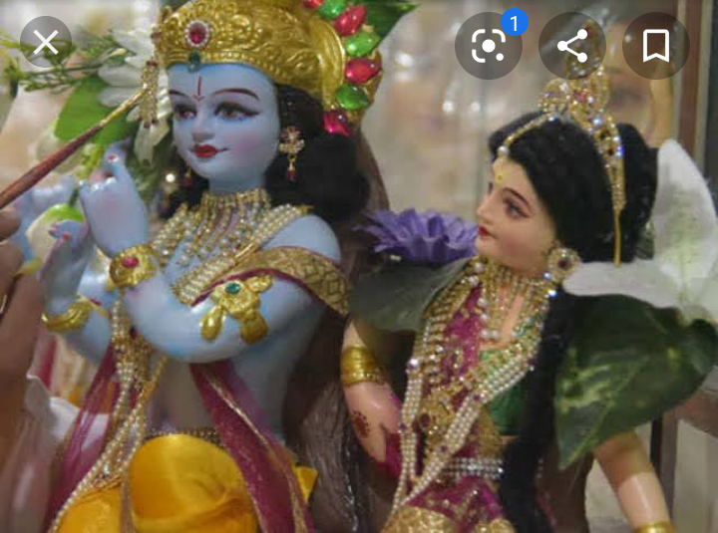
प्रभु का अनुग्रह :- मीरा मगन भई हरि के गुण गाय।।टेक।। सांप पिटारा राणा भेज्या, मीरा हाथ दियो जाय। न्हाय धोय जब देखण लागी, सालिगराम गई पाय।।1।। जहर का प्याला राणा भेज्या, अमृत दीन्ह बनाय। न्हाय धोय जब पीवण लागी, हो अमर अँचाय।।2।। सूल सेज राणा ने भेजी, दीज्यो मीरा सुलाय। सांझ भई मीरा सोवण लागी, मानो फूल बिछाय।।3।। मीरा के प्रभु सदा सहाई, राखे बिघन हटाय। भजन भाव से मस्त डोलती, गिरधर पै बलि जाय।।4।।

Slide 6
निष्कर्ष :- कुल मिलाकर संत मीराबाई ने कृष्ण को आराध्य मारकर उनके प्रति अपनी प्रेम-भावना को व्यक्त किया है। उन्होने कृष्ण के रुप सौन्दर्य के साथ-साथ उनके प्रति अपनी विरह भावना को भी व्यक्त किया है। मीराबाई ने अपनी भक्ति-भावना के साथ-साथ सामाजिक सती प्रथा जैसी कुप्रथा का विरोध किया है और स्त्रियों को भी ईश्वर की भक्ति करने का अधिकार दिलवाया है। कुल मिलाकर संत मीराबाई सचमुच मेवाड़ की मरुभूमि की मंदाकिनी है, भक्ति की भागीरथी है एवं महिला कवियों की मुकुट मनी है। राजस्थान के रेगिस्तान में भक्ति की निर्मल धारा बहाकर उस भूमि को वृंदावन की वंदनीय प्रदान करने का महत्वपूर्ण कार्य मीरा ने किया है। धन्यवाद !

